Slide 1
Tikkurilan Judokat ry 40 vuotta
Palkitut
Suomen Judoliiton
Kultainen ansiomerkki kultaisin reunuksin

Slide 2
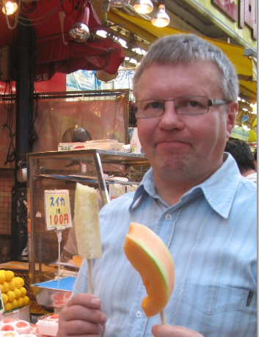
Erkki Kokkonen Kultainen ansiomerkki kultaisin reunuksin
Toiminut usean vuoden ajan aikuisten judon ohjaajana. Toimi nuorten judon EM-kilpailujen johtoryhmässä, 2015 puheenjohtajana, Tikkurilan Judokoiden puheenjohtaja.

Slide 3
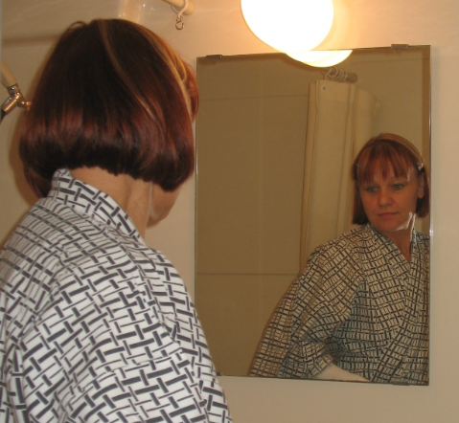
Marita Kokkonen Kultainen ansiomerkki kultaisin reunuksin
Toiminut usean vuoden ajan sovelletun judon ohjaajana. Toimi nuorten judon EM-kilpailujen johtoryhmässä.

Slide 4
Jouni Korkka Kultainen ansiomerkki kultaisin reunuksin
Toiminut usean vuoden ajan seuran valmennuksesta vastaavana. Toimi nuorten judon EM-kilpailujen johtoryhmässä, Tikkurilan Judokoiden varapuheenjohtaja.

Slide 5
Hannu Mustonen Kultainen ansiomerkki kultaisin reunuksin
Toiminut usean vuoden ajan seuran katavalmentajana ja ohjaajana.
Kansainvälinen, koulutettu katatuomari. Valittiin vuoden 2016 judo-opettajaksi.

